Slide 1
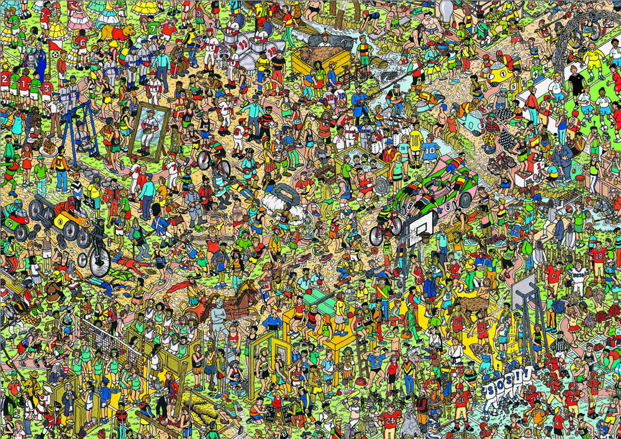

Waldo เป็นเกมที่ดีที่สุดในการซ่อนและหาด้วยสายตามนุษย์
- แต่เนื่องจากเสียงรบกวนและความฟุ้งซ่านทำให้เราไม่สามารถเลือกเขาได้ในทันที!
คำถามคือคอมพิวเตอร์สามารถทำได้ดีกว่าหรือไม่ เราสามารถสร้างโปรแกรมที่สามารถค้นหา Waldo โดยอัตโนมัติได้หรือไม่?
Using OpenCV, Python and Template Matching to play “Where’s Waldo?”

Slide 2
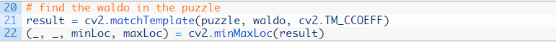
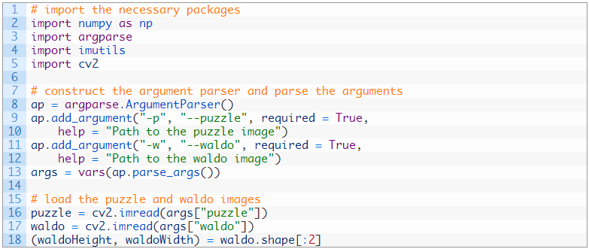
เป้าหมาย:
บรรทัดที่ 1-13 นำเข้าแพ็คเกจที่เราจะใช้และกำหนดค่าตัวแยกวิเคราะห์อาร์กิวเมนต์ของเรา
เราจะใช้ NumPy สำหรับการจัดเรียงอาร์เรย์ argparse เพื่อแยกอาร์กิวเมนต์บรรทัดคำสั่งของเราและcv2สำหรับการผูก OpenCV ของเรา แพคเกจ imutils คือชุดของฟังก์ชั่นอำนวยความสะดวกในการจัดการภาพขั้นพื้นฐานเช่นการหมุนการปรับขนาด
จากนั้นเราต้องตั้งค่าอาร์กิวเมนต์บรรทัดคำสั่ง 2 รายการ อย่างแรก--puzzleคือเส้นทางไปยังภาพปริศนา Where's Waldo และ--waldoเป็นเส้นทางไปยังรูปภาพ Waldo
โหลดภาพออกจากดิสก์ในบรรทัดที่ 16 และ 17โดยใช้cv2.imreadฟังก์ชั่น - วิธีนี้จะอ่านอิมเมจจากดิสก์แล้วเก็บเป็นอาร์เรย์ NumPy หลายมิติ
เนื่องจากภาพแสดงเป็นอาร์เรย์ NumPy ใน OpenCV เราจึงสามารถเข้าถึงขนาดของภาพได้อย่างง่ายดาย ในบรรทัดที่ 18เราได้รับความสูงและความกว้างของรูปภาพ Waldo ตามลำดับ
ตอนนี้เราพร้อมที่จะทำการจับคู่แม่แบบของเราแล้ว:
การหา Waldo ในภาพปริศนาและเน้นตำแหน่งของเขา
เราต้องการสองภาพในการสร้างสคริปต์ Python ของเราเพื่อทำการจับคู่แม่แบบ
ภาพที่ 1 คือภาพปริศนา Where's Waldo
ภาพที่ 2 คือภาพของ Waldo:
การใช้computer vision และ image processing techniques ในการหา Waldo ในภาพเ
อย่างไรก็ตามมันต้องใช้เทคนิคขั้นสูงเล็กน้อยเช่น:
กรองสีที่ไม่ใช่สีแดง
การคำนวณความสัมพันธ์ของรูปแบบเพื่อให้เข้ากับช่วงการเปลี่ยนสีแดงและสีขาวของเสื้อเชิ้ตของ Waldo
การจำแนกพื้นที่ในภาพที่มีความสัมพันธ์สูงกับลวดลาย
Getting Our Hands Dirty
บรรทัดที่ 21 cv2.matchTemplate function วิธีนี้ต้องใช้พารามิเตอร์ 3 ตัว ตัวที่1คือpuzzle ภาพที่มีสิ่งที่เรากำลังค้นหา waldoตัวที่ 2 คือภาพ waldo อาร์กิวเมนต์ตัวที่ 3 คือวิธีการจับคู่แม่แบบของเรา มีวิธีการที่หลากหลายในการทำการจับคู่เทมเพลต แต่ในกรณีนี้เราใช้cv2.TM_CCOEFF
ฟังก์ชั่น cv2.matchTemplate ทำงานอย่างไร?
ฟังก์ชั่นนี้ใช้“ การเลื่อน” ของภาพ waldo สืบค้นและเลื่อนภาพปริศนาจากซ้ายไปขวาและบนลงล่างหนึ่งพิกเซลในแต่ละครั้ง จากนั้นคำนวณค่าสัมประสิทธิ์สหสัมพันธ์เพื่อพิจารณาว่า "ดี" หรือ "ไม่ดี“ ตำหน่งที่มีความสัมพันธ์สูงพอสมควรอาจถือ "matches" สำหรับแม่แบบ waldo ของเรา
จากตรงนั้นสิ่งที่เราต้องการคือ cv2.minMaxLocที่ บรรทัดที่ 22 เพื่อค้นหาว่าการ matches "ดี" ของเราอยู่ที่ไหน

Slide 3
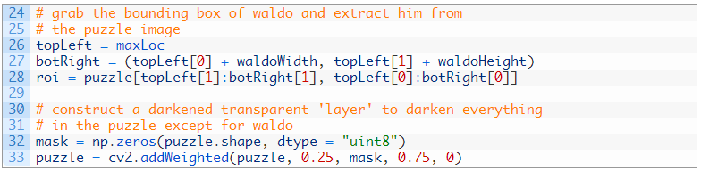
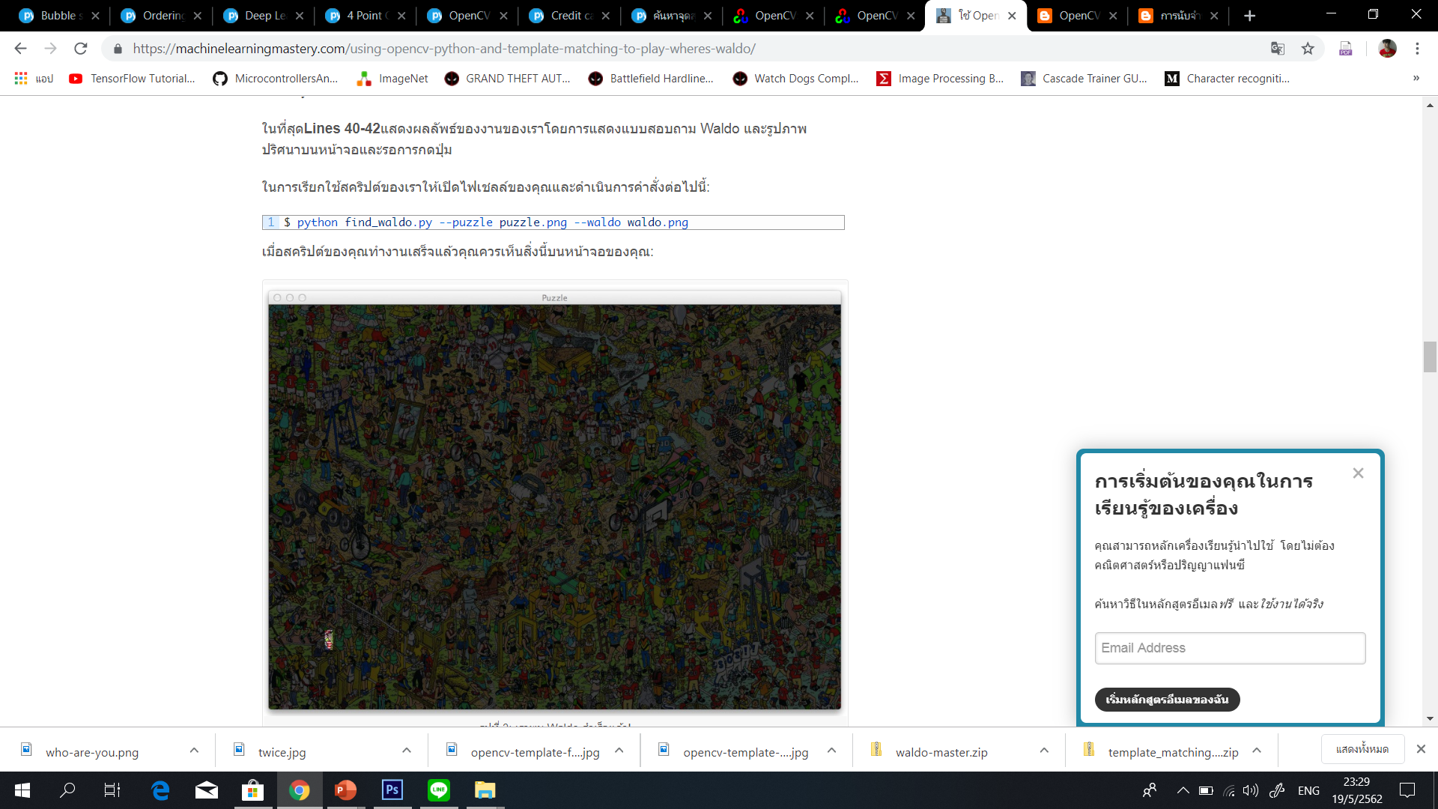
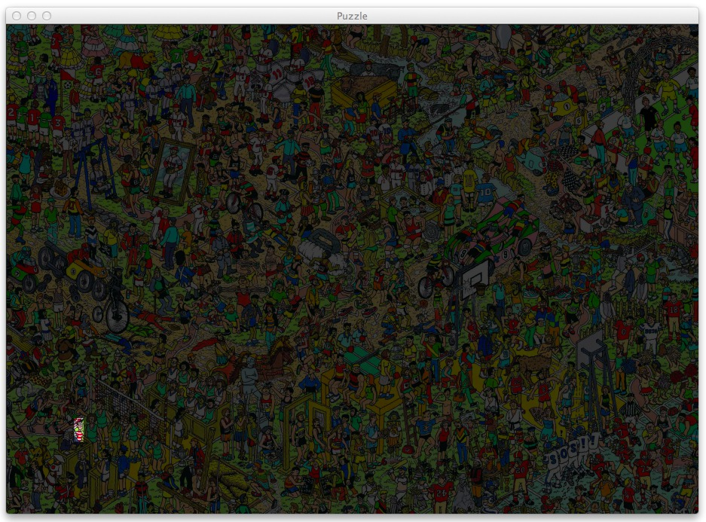
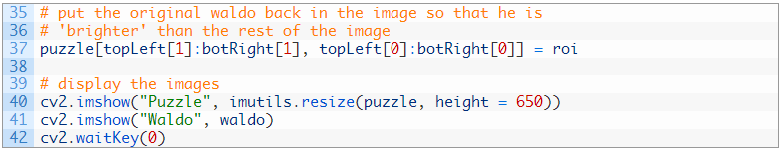
เมื่อสคริปต์ของคุณทำงานเสร็จแล้วคุณควรเห็นสิ่งนี้บนหน้าจอของคุณ:
บรรทัดที่ 26 จะจับพิกัดด้าน top-left (x, y) ของภาพที่มีการจับคู่ที่ดีที่สุดโดยยึดตาม การเลื่อนของภาพ จากนั้นเราคำนวณbottom-right (x, y) พิกัดบนพื้นฐานของความกว้างและความสูงของwaldo บรรทัดที่ 27
แยก roi(Region of Interest) บรรทัดที่ 28
ขั้นตอนต่อไปคือการสร้างเลเยอร์โปร่งใสที่ทำให้ทุกอย่างในภาพมืดลงแต่เป็น โดยเริ่มต้น mask บรรทัดที่ 32 ด้วยการเติมภาพให้มืด เรากำลังสร้างภาพที่เต็มไปด้วยสีดำ
เพื่อที่จะสร้างผลโปร่งใสเราจะใช้ cv2.addWeighted ฟังก์ชั่น บรรทัดที่ 33 พารามิเตอร์ 1 คือpuzzleรูปภาพของเราและพารามิเตอร์ที่ 2 ระบุความโปร่งใส25% ของภาพoutput และmask พารามิเตอร์ที่ 3 พารามิเตอร์ที่ 4 75% คือค่าความ Match
เราพบ Waldo สำเร็จแล้ว!
การจับคู่แม่แบบโดยใช้ Python และ OpenCV นั้นค่อนข้างง่าย ในการเริ่มต้นคุณต้องมีภาพสองภาพ - ภาพของวัตถุที่คุณต้องการจับคู่และภาพที่มีวัตถุ จากตรงนั้นคุณใช้cv2.matchTemplate และ cv2.minMaxLaoc
ที่นี่เราวาง Waldo กลับเข้ามาในภาพต้นฉบับใช้บางอาร์เรย์ NumPy บรรทัดที่ 37
ในที่สุด บรรทัดที่ 40-42 แสดงผลลัพธ์ของงานของเราโดยการแสดง Waldo และรูปภาพปริศนาบนหน้าจอและรอการกดปุ่ม

